Slide 1
Krachten en het gevolg
Na deze les weet je:
Er is geen goede definitie
wat een kracht is.
Wel kunnen we uitleggen welke gevolgen een kracht heeft als je deze uitoefent op een voorwerp.

Slide 2
Zien of niet zien.
Een kracht kan je niet zien.
De gevolgen van een kracht kun je
  zien,
  Horen
  voelen.

Slide 3
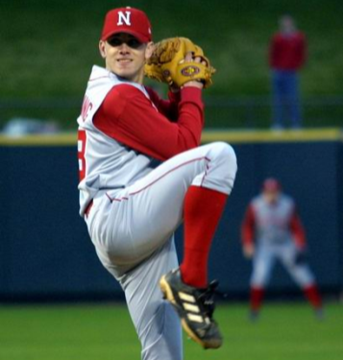
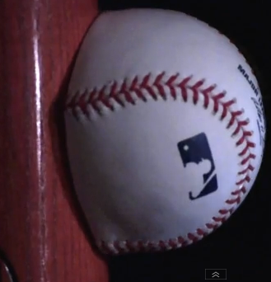
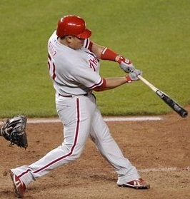
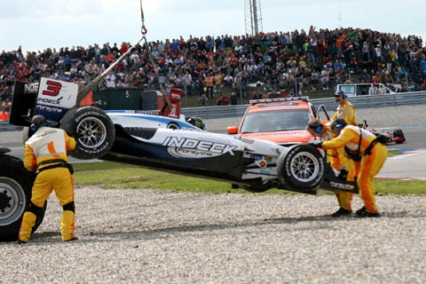
Kracht
Kracht is de benaming voor die verschijnselen die een verandering in vorm, snelheid en/of richting bij voorwerpen teweegbrengen of voorwerpen op hun plek houden.
.
?
Niet zichtbaar, te herkennen aan vier effecten.
verandering van snelheid.
verandering van vorm.
De pitcher gooi de bal vanuit stilstand met een stevige kracht naar de slagman. De kracht die hij zet geeft de bal een behoorlijke snelheid.
Wereldrecord: 162 km/h
Op het moment dat de bal de honkbal knuppel raakt veranderd de vorm van de bal. Dit is goed te zien in slowmotion. Dit komt door de kracht die de honkbalknuppel uitoefent op de bal.
?
?
verandering van richting.
houd een voorwerp op zijn plek.
De slagman zet veel kracht als hij de bal slaat. Deze kracht geeft de bal een andere richting.
Op een voorwerp dat ligt of hangt werken twee krachten.
De aarde trek het voorwerp naar beneden en een ander kracht omhoog. Zijn deze twee krachten even groot dan staat het voorwerp stil.
?
?
Notes:
Les idee:
Neem een lege frisdrank fles. Knijp erin om vervorming te demonstreren, sla hem van tafel om snelheids verandering te demonstreren, laat hem rollen en tik er tegen om richtings veranding te demonstreren en zet hem op tafel om op normaal kracht te demonstreren.

Slide 4

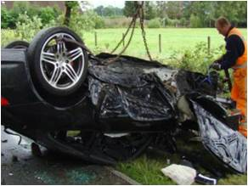
2 soorten vervorming.
Elastische vervorming
Plastische vervorming

